Slide 1
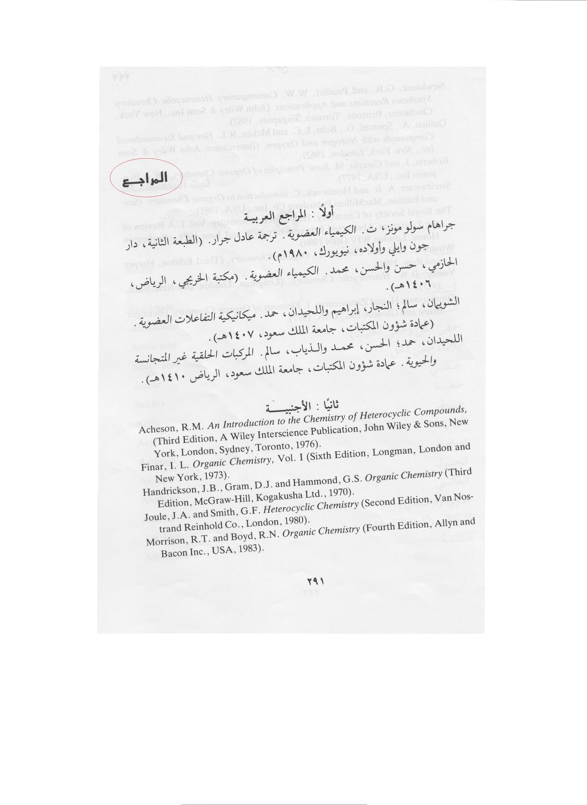
أولا :أكتشفي كتابك
المراجع
للرجوع اليها كمراجع اضافية عند الحاجة

Slide 2

ثانيا: حددي هدفك من القراءة
ثانيا:حدد هدفك من القراءة
- تقرئين لتجتازي الامتحان؟؟
- تقرئين لتحديد الأفكار الأساسية؟؟
- تقرئين لحل واجب كلفت به؟؟
- تقرئين لتحضير درس لم تأخذيه بعد؟

Slide 3

ثالثا:اختاري أسلوباً مناسباً للقراءة
(3-أ)القراءة بأسلوب التساؤل
(3-أ) القراءة بأسلوب التسائل
اسألي نفسك سؤالا قبل كلّ فقرة أو قسم،
عن طريق وضع العنوان الفرعيّ
أو الجملة الأولى من الفقرة في شكل
سؤال، استعملي "من"، "ماذا"، "متى"،
أو "كيف" إذا استلزم الأمر ذلك.

Slide 4


ورقة عمل(10)
في الأوراق التي أمامك حاولي
وضع سؤال مناسب لكل فقرة
بحيث تحددين الفكرة الرئيسية

Slide 5


ثالثا:اختاري أسلوباً مناسباً للقراءة
(3-ب)القراءة بأسلوب التأشير على الكتاب
 يمكنك الاستعانة بالألوان لتسهلي على نفسك القراءة فمثلاً استخدمي القلم الأخضر
كل مرة لتضعي خطاً تحت التعريف والأحمر أسفل النقاط المهمة والملاحظات، وهكذا......

Slide 6





ورقة عمل (11)
أمامك مجموعة من الألوان
استخدمي الأحمر لوضع خط أسفل التعاريف.
استخدمي الأخضر للملاحظات المهمة .
استخدمي الأزرق للشروط.

Slide 7
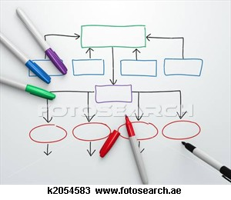


ثالثا:اختاري أسلوباً مناسباً للقراءة
(3-ج)القراءة بأسلوب خارطة المفاهيم

Slide 8
ورقة عمل(12)
في الأوراق التي أمامك حاولي
إكمال خارطة المفاهيم التي
أمامك في كل فقرة.

Slide 9
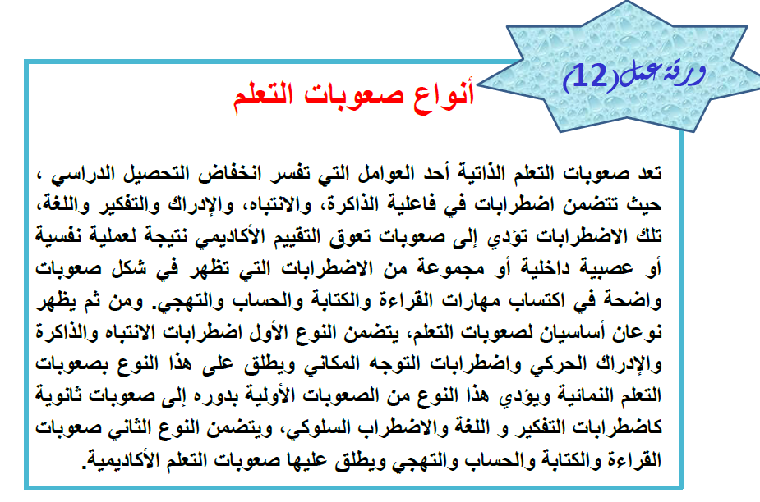

Slide 10
صعوبات التعلم
صعوبات التعلم الأكاديمية
صعوبات التعلم النمائية

Slide 11
صعوبات التعلم
صعوبات التعلم الأكاديمية
صعوبات التعلم النمائية
صعوبات التهجي
صعوبات أولية
اضطرابات الانتباه
صعوبات القراءة
صعوبات ثانوية
صعوبات الكتابة
اضطرابات الإدراك
صعوبات الحساب
اضطرابات التفكير
اضطرابات الإدراك الحركي
اضطرابات اللغة
اضطرابات الذاكرة
اضطرابات التوجه المكاني.

Slide 12
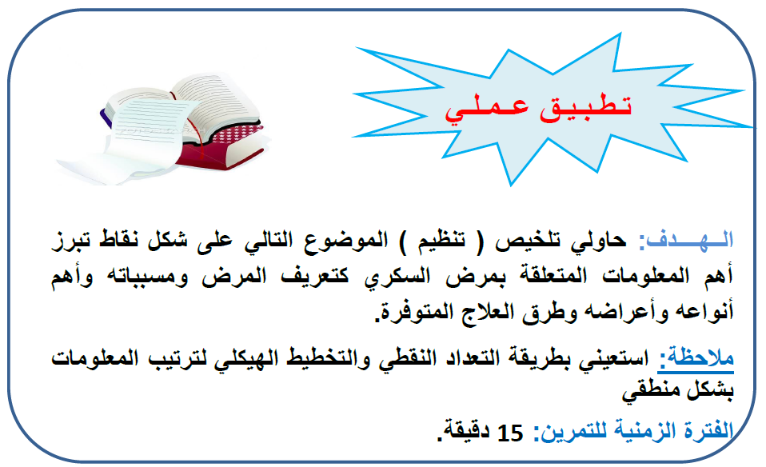

Slide 13
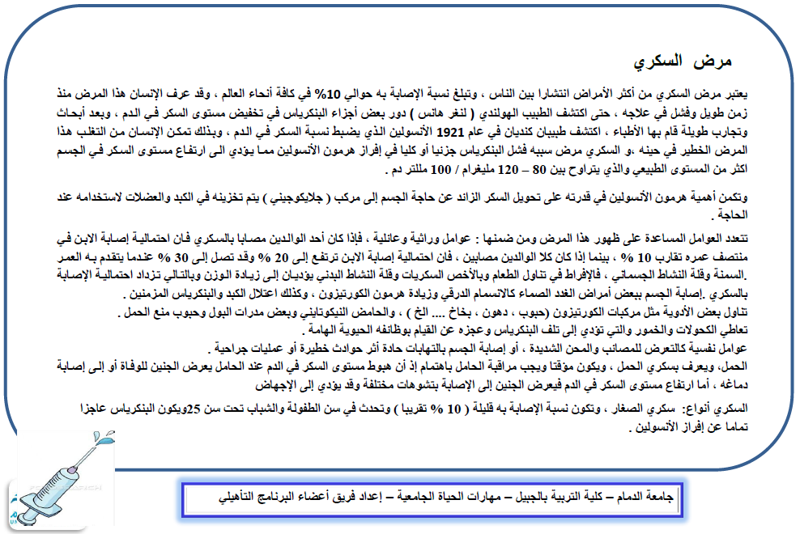

Slide 14
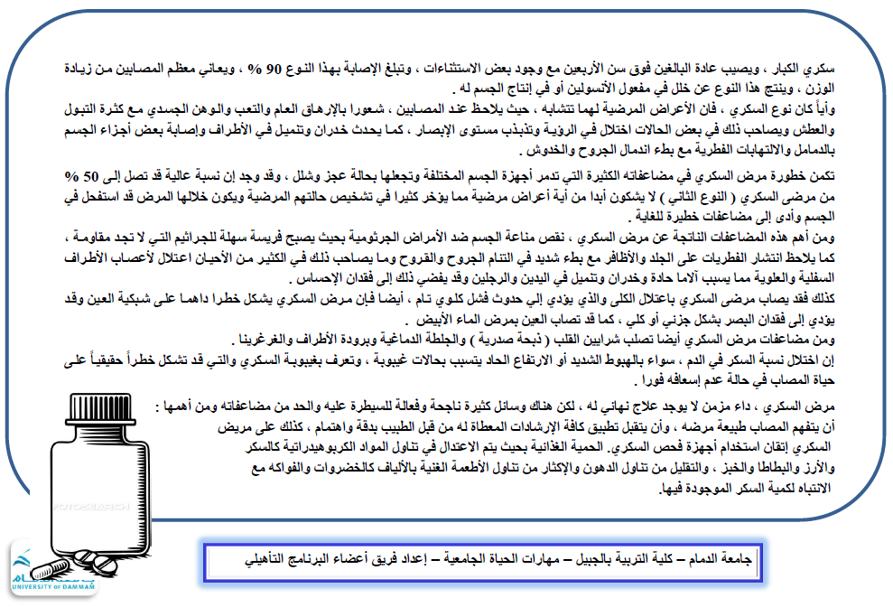

Slide 15
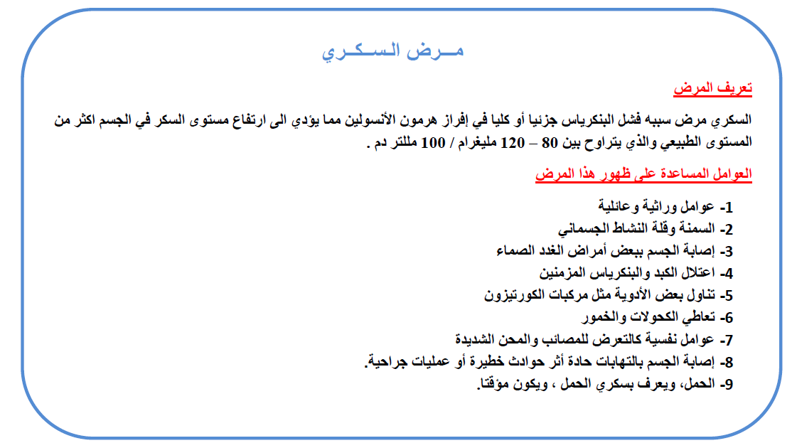

Slide 16
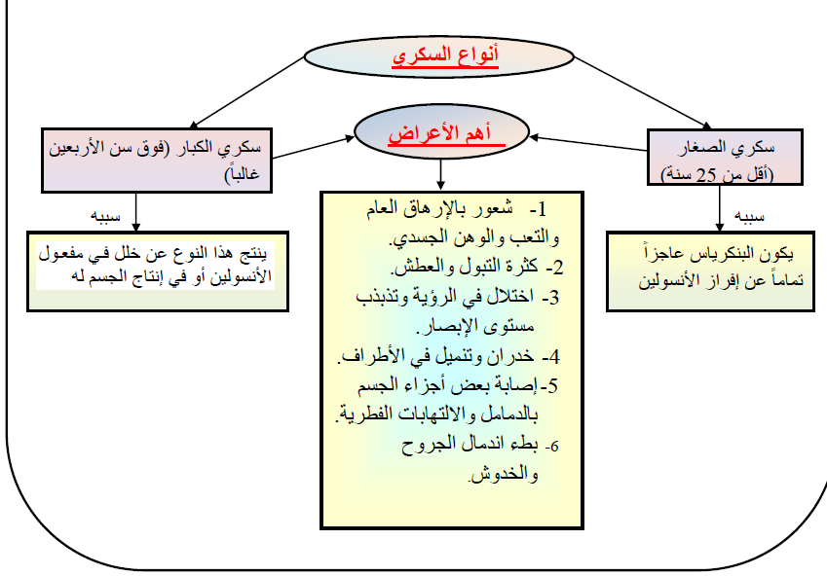

Slide 17
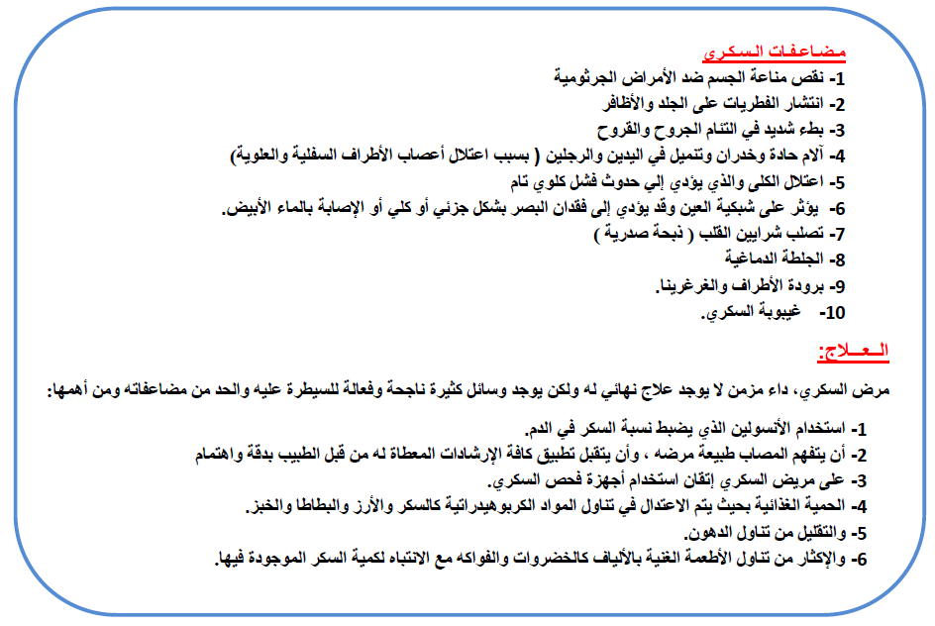

Slide 18

رابعا:المراجعة
حاولي ربط أفكارك
ولا تنهي أي فقرة إلا بعد تطبيق
وحل الأمثلة الخاصة بها قبل
أن تنتقل إلى موضوع آخر.

Slide 19


رابعا:المراجعة
بعد إنهاء كل فصل
عودي إلى صفحة المحتويات الخاصة
بهذه الوحدة
واسترجعي أهم الأفكار ويمكن تدوينها
ملخصة بجانب كل عنوان.

